Slide 1

顔合わせのしおりの書き方・作り方は
こちらの記事でも紹介中！
両家顔合わせを成功に導く！「しおり」ってどんなもの？内容・文例・かんたん作り方までご紹介
https://www.niwaka.com/ksm/radio/betrothal-meeting/program/base/11/
英語の月の省略表記
１月→JAN.
２月→FEB.
３月→MAR.
４月→APR.
５月→MAY （省略なし）
６月→JUNE （省略なし）
７月→JULY （省略なし）
８月→AUG.
９月→SEPT.
10月→OCT.
11月→NOV.
12月→DEC.
印刷するときは両面印刷で！
用紙のサイズはA4がおすすめです
余白なしにすると綺麗に仕上がります
SHINICHI
&
AYAKA
・おふたりのお名前
・食事会の日付
・食事会の会場
を入れてください
FIRST FAMILY GATHERING
05 / MAY / 2024
@KSM Hotel Restaurant YUI

Slide 2


挨拶文はこのままでもOK
オリジナルの文にしたい
場合は自由に編集して！
本日は私たちふたりのために
お集まりいただき
誠にありがとうございます
婚約にあたり お互いの家族を紹介し
親睦を深めたいと思い
このような場を設けさせていただきました
短い時間ではありますが
素敵な時間になれば幸いです
どうぞよろしくお願いいたします
本日はお集まりいただき
誠にありがとうございました
両家のみなさまのおかげで
このような良き日を迎えることができました
未熟なふたりではありますが
これからも温かく
見守っていただければ幸いです
今後とも末永いお付き合いのほど
よろしくお願い申し上げます
お二人のお名前を
入れてください
顔合わせ食事会の
開催日を
入れてください
真一 彩香
20XX 年 XX 月 XX 日

Slide 3

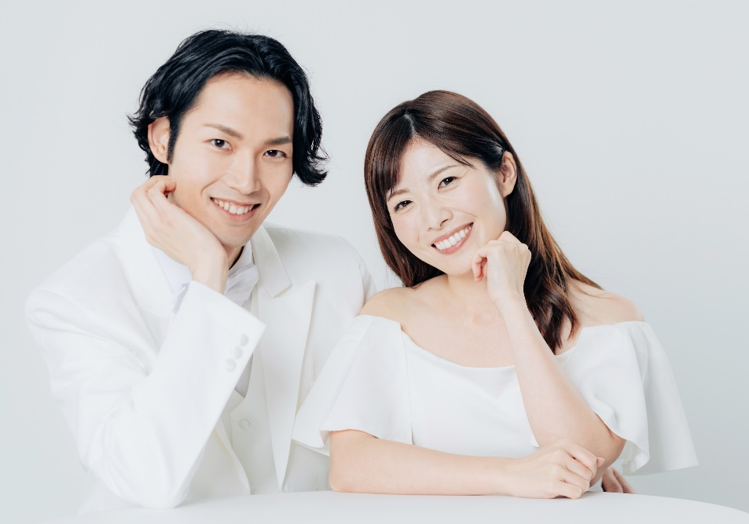


今後の決まっている予定を
入れてください
日にちが決まっていなければ
「○月ごろ」でもOK
お二人の
お気に入りの写真を
入れてください！
5月26日
7月7日
9月30日
11月11日
引っ越し
入籍
前撮り
結婚式
両家の住所やふたりの
連絡先を記入してください
どこまで書くかは両家で相談して！
佐藤家
鈴木家
〒600-0000
京都府京都市中京区○○○1-2-3
075-123-456
〒600-0000
京都府京都市中京区○○○1-2-3
075-123-456
はじめの挨拶
両家挨拶
記念撮影
乾杯
会食・歓談
結びの挨拶
顔合わせ食事会の
プログラムを入れてください
項目を増やしてもOK
真一
彩香
090-1234-5678
s-sato@email.com
LINE:shinichi0710
090-8765-4321
ayaka55@email.com
LINE:ayaka55

Slide 4




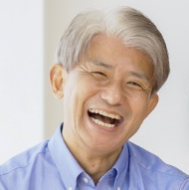


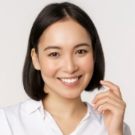
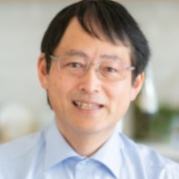
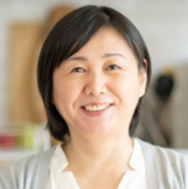

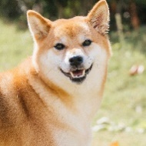
お二人の顔写真やイラストを入れてください
お互いの家族の
顔写真やイラストを
入れてください
佐藤家
父 信二 (しんじ)
1968年生まれ
埼玉県出身
趣味は海釣り
母 恵美 (えみ)
1971年生まれ
神奈川県出身
ピアノ教室の先生
次男 颯太 (そうた)
1999年生まれ
フレッシュな
新社会人
長女 由美 (ゆみ)
1992年生まれ
百貨店の美容部員
佐藤 真一
(さとう しんいち)
名前
鈴木 彩香
(すずき あやか)
お二人のプロフィールを
入れてください
項目は変えたり増やしたり
してもOK！
お互いの家族に
親しんでもらえるような
内容にできると◎
1995年 7月10日
A型
埼玉県
読書・居酒屋巡り
オムライス
生年月日
血液型
出身地
趣味
好きな食べ物
1998年 8月20日
A型
東京都
料理・旅行
麻婆豆腐
鈴木家
父 英治 (ひではる)
1969年生まれ
神奈川県出身
ラグビー大好き
母 裕子 (ゆうこ)
1973年生まれ
東京都出身
呉服店勤務
着付けは任せて！
小学生の時の読書感想文
コンクールで優秀賞
以来本が好きで
現在は出版社に勤務
幼少期の
エピソード
自然が好きで
外で遊びまわる活発な子
今でも年に10回は登山に
行くほどアクティブ
家族へのメッセージ
などを書き込む
フリースペースとして使って！
お互いの家族の名前や
生まれ年、出身地や趣味などの
簡単なプロフィールを
入れてください
お互いの家族の名前や
生まれ年、出身地や趣味などの
簡単なプロフィールを
入れてください
長女 晴 (はる)
1994年生まれ
WEBデザイナー
三女 ハナ
2017年生まれ
いつもわんぱく
ムードメーカー
家族へのメッセージなどを書き込むフリースペースとして使ってください

